Slide 1


RxJava 2
交流群： 167481839
视频版权归 菜鸟窝 (http://www.cniao5.com) 所有

Slide 2
什么是观察者模式
观察者（Observer）模式：是对象的行为模式，又叫做发布-订阅（Publish/Subscribe）模式、模型-视图（Model/View）模式、源-监听（Source/Listener）模式或者从属（Dependents）模式。
观察者模式定义了一种一对多的依赖关系，让多个观察者对象同时监听某一个主题对象，这个主题对象在状态上发生变化时，会通知所有观察者对象，使它们能够自动更新自己。
http://www.cniao5.com

Slide 3
http://www.cniao5.com

Slide 4
抽象主题(Subject)角色：
抽象主题角色把所有对观察者对象的引用保存在一个聚集（比如ArrayList对象）里，每个主题都可以有任何数量的观察者。抽象主题提供一个接口，可以增加和删除观察者对象，抽象主题角色又叫做抽象被观察者(Observable)角色。
具体主题(ConcreteSubject)角色：
将有关状态存入具体观察者对象；在具体主题的内部状态改变时，给所有登记过的观察者发出通知。具体主题角色又叫做具体被观察者(Concrete Observable)角色。
抽象观察者(Observer)角色：
为所有的具体观察者定义一个接口，在得到主题的通知时更新自己，这个接口叫做更新接口。
具体观察者(ConcreteObserver)角色：
存储与主题的状态自恰的状态。具体观察者角色实现抽象观察者角色所要求的更新接口，以便使本身的状态与主题的状态 像协调。如果需要，具体观察者角色可以保持一个指向具体主题对象的引用。
http://www.cniao5.com

Slide 5
RxJava
一个在 Java VM 上使用可观测的序列来组成异步的、基于事件的程序的库
RxJava: https://github.com/ReactiveX/RxJava
RxAndroid : https://github.com/ReactiveX/RxAndroid
添加依赖：
compile 'io.reactivex.rxjava2:rxjava:2.0.0-RC5'
compile 'io.reactivex.rxjava2:rxandroid:2.0.0-RC1'
http://www.cniao5.com

Slide 6
1. Observable：被观察者（主题Subject）
2. Observer/Subscriber ：观察者
3.Subscribe:订阅
Observable 和 Observer 通过 subscribe() 方法实现订阅关系
http://www.cniao5.com

Slide 7
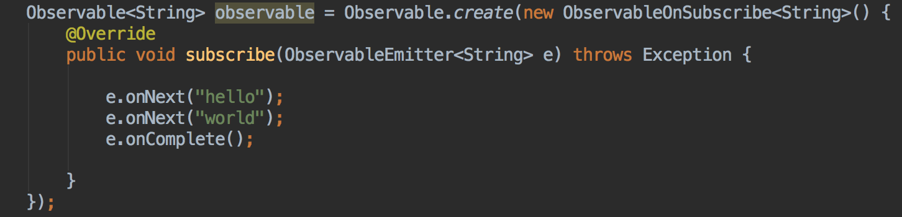
基本使用3部曲
1.创建Observable
http://www.cniao5.com

Slide 8
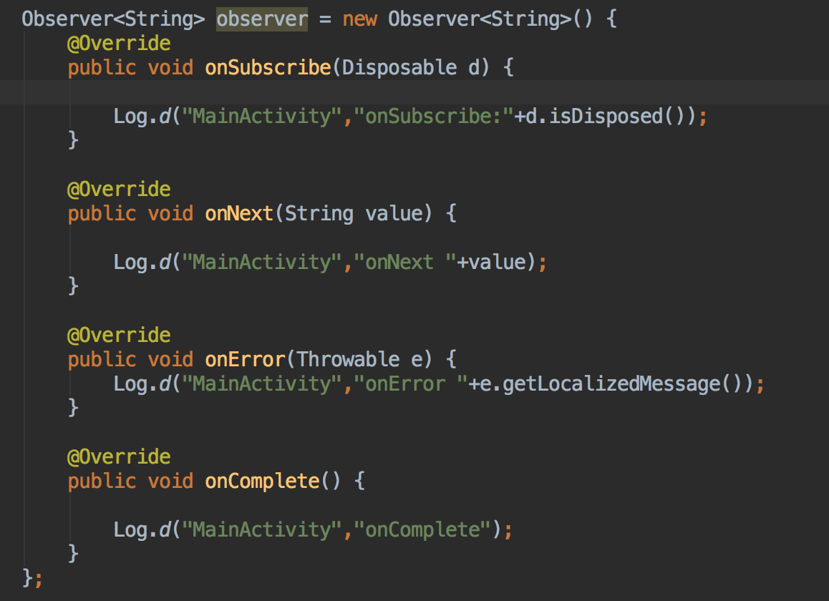
2.创建Observer
http://www.cniao5.com

Slide 9
3.订阅
http://www.cniao5.com

Slide 10
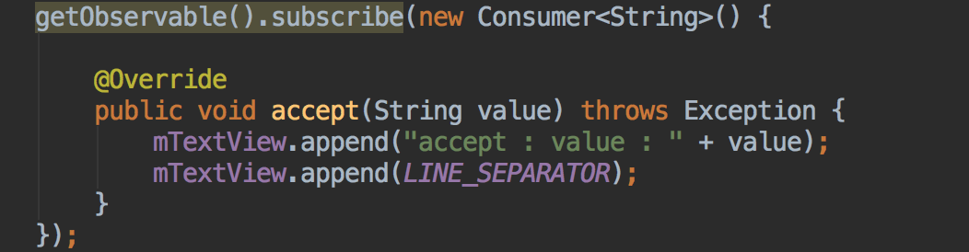
简洁写法
http://www.cniao5.com

Slide 11
Disposable
Disposable 相当于RxJava1.x中的Subscription,用于解除订阅
http://www.cniao5.com

Slide 12
Scheduler线程控制
Schedulers.immediate():
直接在当前线程运行，相当于不指定线程。这是默认的 Scheduler。
Schedulers.newThread():
总是启用新线程，并在新线程执行操作。
Schedulers.io():
I/O 操作（读写文件、读写数据库、网络信息交互等）所使用的 Scheduler。行为模式和 newThread() 差不多，区别在于 io() 的内部实现是是用一个无数量上限的线程池，可以重用空闲的线程，因此多数情况下 io() 比 newThread() 更有效率。不要把计算工作放在 io() 中，可以避免创建不必要的线程。
Schedulers.computation():
计算所使用的 Scheduler。这个计算指的是 CPU 密集型计算，即不会被 I/O 等操作限制性能的操作，例如图形的计算。这个 Scheduler 使用的固定的线程池，大小为 CPU 核数。不要把 I/O 操作放在 computation() 中，否则 I/O 操作的等待时间会浪费 CPU。
AndroidSchedulers.mainThread()：
它指定的操作将在 Android 主线程运行。
http://www.cniao5.com

Slide 13
Scheduler
observeOn() 指定 Subscriber 线程
subscribeOn 制定 Observable 线程
Observable.doOnSubscribe() 。它和 Subscriber.onStart() 同样是在 subscribe() 调用后而且在事件发送前执行，但区别在于它可以指定线程
http://www.cniao5.com

Slide 14
操作符
http://reactivex.io/documentation/operators.html#alphabetical
http://www.cniao5.com

Slide 15
RxAndroid
RxAndroid是RxJava的一个针对Android平台的扩展。它包含了一些能够简化Android开发的工具
AndroidObservable
http://www.cniao5.com

Slide 16
案例0：防止按钮重复（连续）点击
ThrottleFirst：
允许设置一个时间长度，之后它会发送固定时间长度内的第一个事件，而屏蔽其它事件，在间隔达到设置的时间后，可以再发送下一个事件

Slide 17
案例1：关键词搜索
一般情况我们监听EditText控件,当值发生改变去请求搜索接口，如下：
a: 可能导致很多没有意义的请求,耗费用户流量(因为控件的值每更改一次立即就会去请求网络，而且只是最后输入的关键字是有用的)
b:可能导致最终搜索的结果不是用户想要的.
例如,用户一开始输入关键字’AB’ 这个时候出现两个请求, 一个请求是A关键字, 一个请求是AB关键字. 表面上是’A’请求先发出去, ‘AB’请求后发出去. 如果后发出去的’AB’请求先返回, ‘A’请求后返回,那么’A’请求后的结果将会覆盖’AB’请求的结果. 从而导致搜索结果不正确.

Slide 18
案例2：用户注册
combineLatest操作符
combineLatest是RxJava本身提供的一个常用的操作符，它接受两个或以上的Observable和一个FuncX闭包。当传入的Observable中任意的一个发射数据时，combineLatest将每个Observable的最近值(Lastest)联合起来（combine）传给FuncX闭包进行处理。
要点在于
1 combineLatest是会存储每个Observable的最近的值的
2 任意一个Observable发射新值时都会触发操作->“combine all the Observable's lastest value together and send to Function”

Slide 19
案例3：购物车-合并本来和网络数据

Slide 20
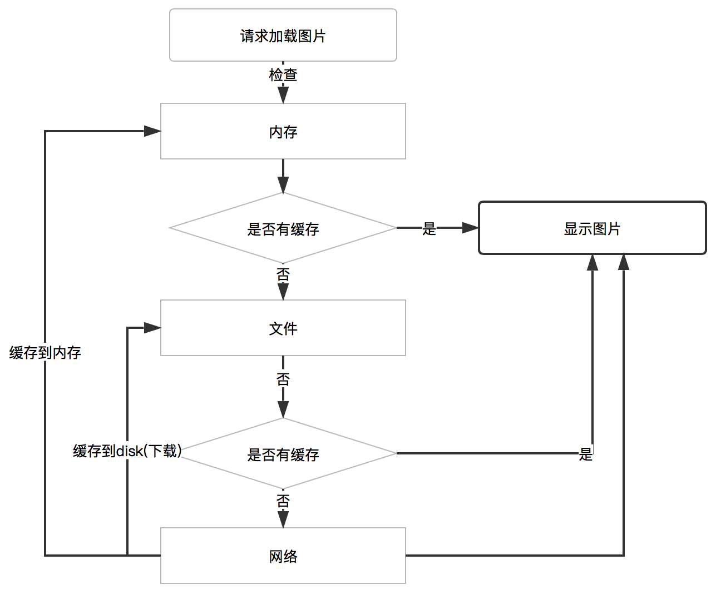
自定义一个图片缓存框架

Slide 21
自定义一个图片缓存框架

Slide 22
LruCache &DiskLru
LRU(Least Recently Used，近期最少使用算法)
LruCache ： 内存缓存
DiskLruCache ： 文件缓存

